Slide 1
Integrantes do grupo:
Adenaldo Oliveira da Silva
Gustavo Ferreira da Silva
Luiz Gustavo Moreira da Silva

Slide 2
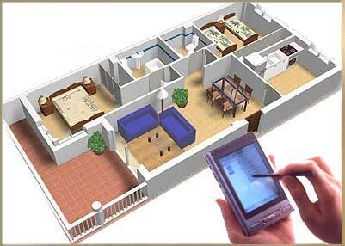
Automação Residencial

Slide 3
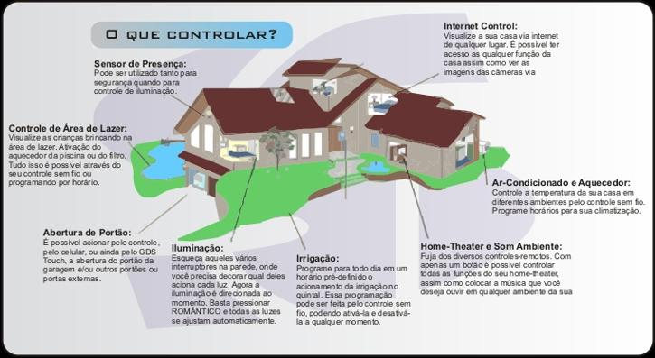
O que é automação Residencial ?

Slide 4
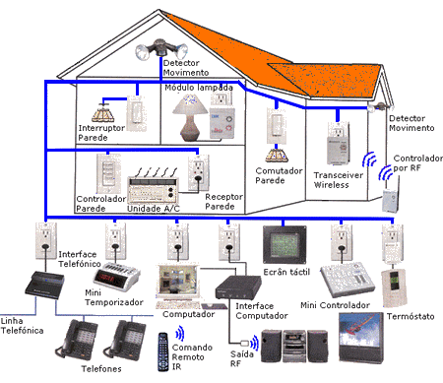
Como automatizar uma casa ?

Slide 5


Em quais linguagem foi desenvolvido o sistema?

Slide 6
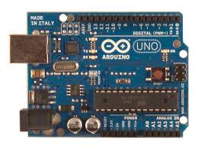
Historia do Arduino
Arduino Uno

Slide 7
Arduino
O que é
Exemplos de Aplicação
Objetivo

Slide 8

Para que tipo de usuários foi desenvolvido o sistema?
Usuários sem conhecimento

Slide 9
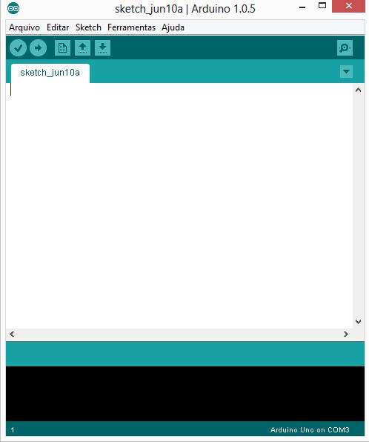
Ambiente de Desenvolvimento Integrado do Arduino
Sem a interface
Exemplo 1 e 0

Slide 10
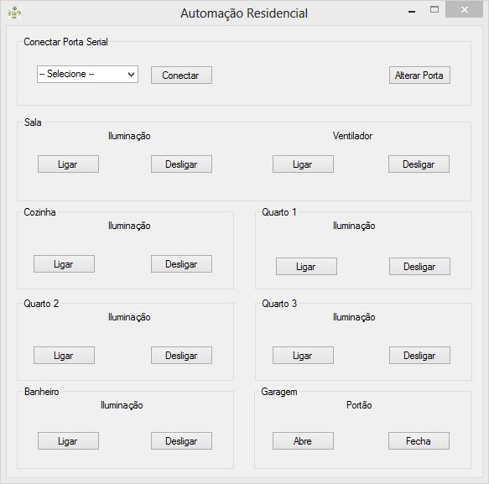
O sistema
Com interface

Slide 11
Demonstração pratica do sistema.

